Slide 1

NÁZEV: VY_32_INOVACE_05_Hudební výchova – 8. ročník
NÁZEV ŠKOLY: ZŠ Dolní Benešov, příspěvková organizace
AUTOR: Mgr. Martina Steyerová
TÉMA: Baroko
ČÍSLO PROJEKTU: CZ.1.07/1.4.00/21.1262

Slide 2
ANOTACE
Žáci se formou prezentace seznámí s hudbou baroka a jejími hlavními představiteli.
Formou zadaných úkolů si žáci budou své znalosti o daném období dále prohlubovat.

Slide 3
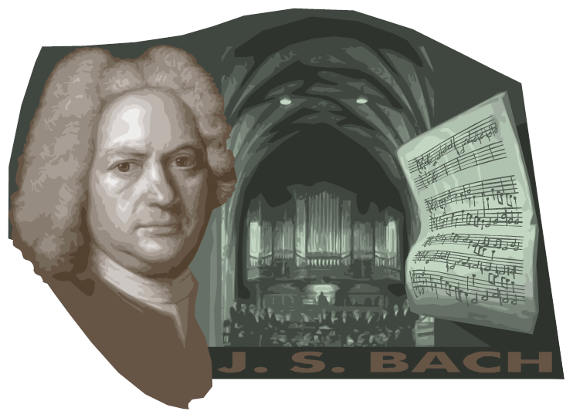
BAROKO

Slide 4
Barokní hudba
- 17. a 18. století,
- důraz kladen na cit, majestátnost, vznešenost, náboženství, umění mělo člověka ohromit a vzbudit pokoru,
- rozvíjí se nejen vícehlasé skladby, ale i skladby pro jeden hlas (zpěváka či hráče) s doprovodem,
- prosazení nových tónin známých dodnes: durových a mollových.

Slide 5
Vznik nových hudebních druhů a forem
OPERA – vznik kolem r. 1600,
KANTÁTA a ORATORIUM – skladba pro sbor, sóla a orchestr,
SUITA – orchestrální nebo sólová skladba, v níž bylo seřazeno několik starých tanců za sebou (allemande, sarabanda, menuet…),
KONCERT – dílo pro sólistu,
FUGA – hudební forma vycházející z vícehlasu, více propracována. Tvůrcem fugy byl J. S. Bach.

Slide 6
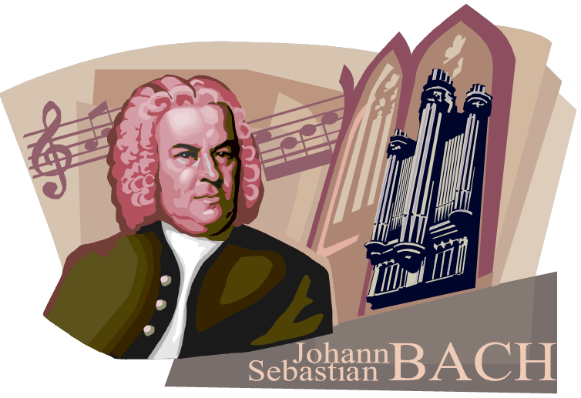
Johann sebastian bach (1685 – 1750)

Slide 7
Nástrojová hudba
- v baroku rozkvět; zdokonalily se nástroje (skvělé varhany, složitá cembala), rozvíjela se technika hry na violu a housle.
- vznik prvních orchestrů (13 – 16 hráčů): smyčcové nástroje, cembalo, flétny (zobcové), lesní rohy, hoboje, fagoty.
Notes:
http://www.goaml.cz/?q=housle

Slide 8
OPERA
Florentská camerata – společenství umělců ve Florencii, kde vznikala první díla.
Jacopo Peri (1561 – 1633) – napsal první operu Dafné (1597), další pak Euridice (1600).
Claudio Monteverdi (1567 – 1643) – napsal operu Ariadna.

Slide 9
Nejslavnější autoři hudby baroka
Johann Sebastian Bach (1685 – 1750) - tvůrce varhanních děl, nástrojových koncertů apod.
Georg Friedrich Handel (1685 – 1759) – opery, koncertní skladby např. Vodní hudba; Hudba ke královskému ohňostroji.
Antonio Vivaldi,
Georg Philipp Teleman …

Slide 10
1. ÚKOL
Vyhledej jméno operního skladatele z doby baroka (opera Orfeo).
___________________________________________

Slide 11
2. ÚKOL
Vyhledej představitele české barokní hudby.

Slide 12
ŘEŠENÍ
1. ÚKOL
Claudio Monteverdi
2. ÚKOL
Adam Michna z Otradovic, Pavel Josef Vejvanovský, Jan Dismas Zelenka, Bohuslav Matěj Černohorský a Šimon Brixi.

Slide 13
CITACE
Text je dílem autorky ze dne 4. 12. 2011.
Obrázky: otevřená galerie Microsoft Office 4.12. 2011.

